Slide 1

SQL SERVER Microsoft SQL Server Management Studio (SSMS)
BASE DE DATOS I
ESTUDIANTE: Univ. Karen Alisson Chuquimia Mamani

Slide 2
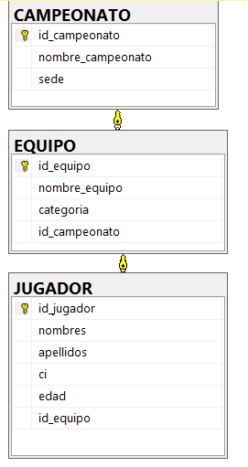
SECCIÓN: Manejo de conceptos.
1, Adjuntar el diagrama E-R GENERADO por su editor (DATAGRIP o SQL SERVER MANAGEMENTS STUDIO)
2. Que es DDL y DML, adicionalmente muestra un ejemplo en la base de datos UNIFRANZITOS.
DDL | DML
Lenguaje de definición de datos | Lenguaje de manipulación de datos
Ejemplo: | Ejemplo:
Create database UNIFRANZITOS Create table campeonato Create table equipo Create table jugador Drop table campeonato Drop table equipo Drop table jugador | Select * from campeonato Select * from equipo Select * from jugador Insert into campeonato Insert into equipo Insert into jugador

Slide 3
SECCIÓN: Manejo de conceptos.
3. Que significa PRIMARY KEY y FOREIGN KEY.
4. Defina que es una TABLA y el uso de IDENTITY.
PRIMARY KEY | FOREIGN KEY
- Las llaves primarias. - Son los que identifican de manera única cada fila o registro de una tabla, esto quiere decir que no se puede repetir en una tabla el valor de un campo o columna. | Una llave foránea, externa o ajena. Para que sea una llave foránea un campo, esta tiene que ser una llave primaria en otra tabla.
TABLA | IDENTITY
- Son objetos de base de datos que contienen todos sus datos y se organizan con arreglo a un formato de filas y columnas. | - Una identidad o identity es una columna que se asigna al crear o alterar. Una columna como identidad es auto incrementable, especificando el incremente para cada nuevo registro.

Slide 4
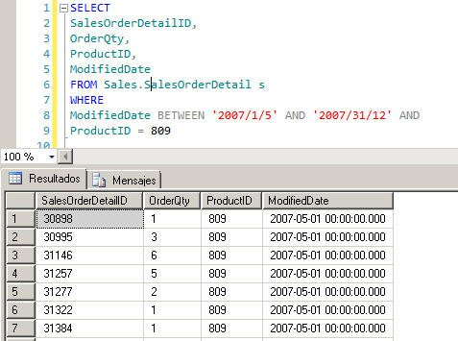
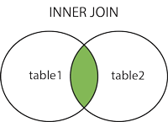
SECCIÓN: Manejo de conceptos.
5. Para que se utiliza la cláusula WHERE.
- Especifica criterios que tienen que cumplir los valores
de campo para que los registros que contienen los
valores se incluyan en los resultados de la consulta.
6. Para que se utiliza la instrucción INNER JOIN.
- Combina los registros de dos tablas si hay
valores coincidentes en un campo común.

Slide 5
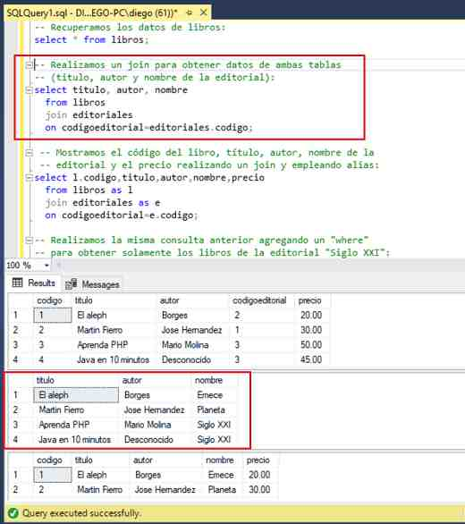
SECCIÓN: Manejo de conceptos.
7. Apoyándonos en el concepto de
conjuntos muestre los siguiente:
7.1. Ejemplo de INNER JOIN

Slide 6
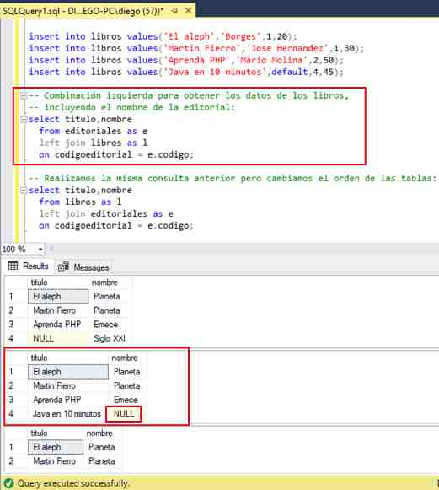
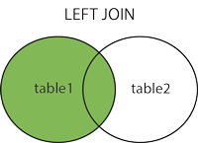
SECCIÓN: Manejo de conceptos.
8. Apoyándonos en el concepto de conjuntos muestre los siguiente:
8.1. Ejemplo de LEFT JOIN
8.2. Adjuntar una imagen de conjuntos y la consulta SQL que refleje el LEFT JOIN

Slide 7
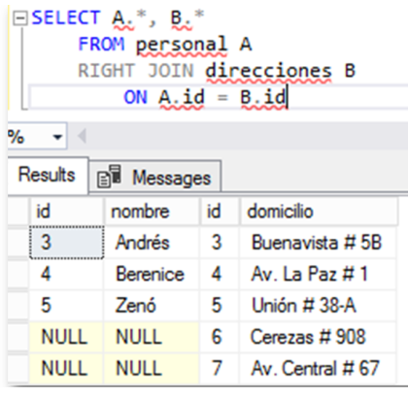
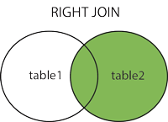
SECCIÓN: Manejo de conceptos.
9. Apoyándonos en el concepto de conjuntos muestre los siguiente:
9.1. Ejemplo de RIGHT JOIN
9.2. Adjuntar una imagen de conjuntos y la consulta SQL que refleje el RIGHT JOIN

Slide 8

SECCIÓN PRÁCTICA: SEGUNDA PARTE
(Se mostrara en el video)

Slide 9

¡GRACIAS POR SU ATENCIóN!
24 de octubre del 2022

